Slide 1
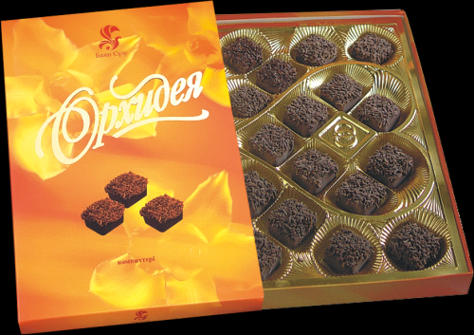
Люди – «квадраты
терпеливы
упорны
невероятно усидчивы

Slide 2
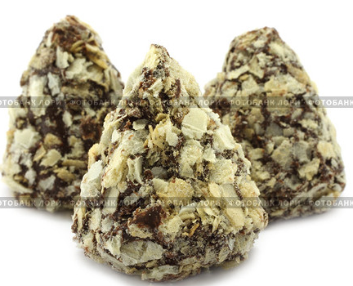
Люди - «треугольники»
Любознательны
Пытливы
Доверчивы

Slide 3
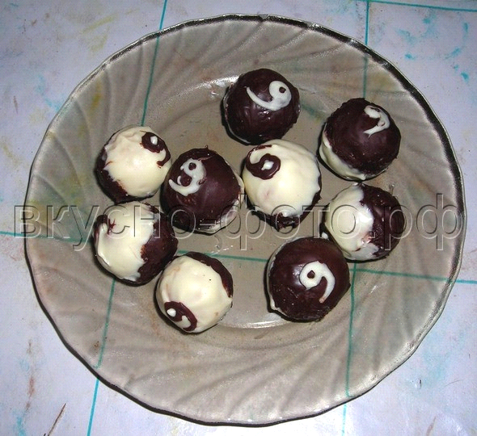
Человек – «круг»
Доброжелательны
Коммуникабельны
Чувствительны

Slide 4
